Slide 1
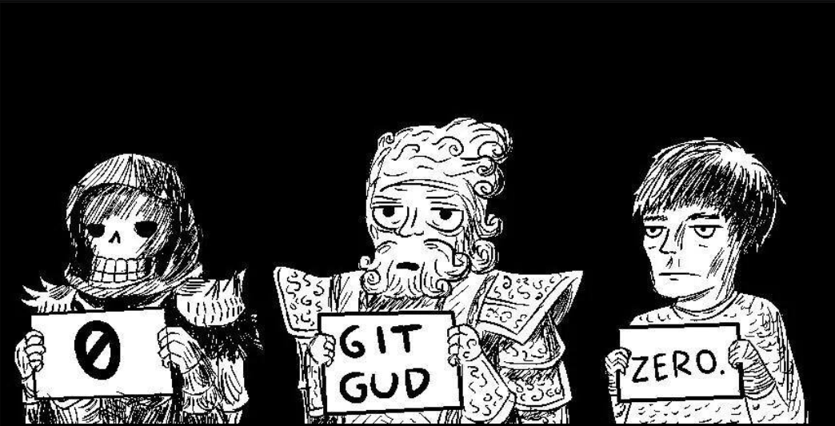
Mini-curso de GIT

Slide 2

Git
O que é ?
Modified Files
Staged Files
Committed Files

Slide 3

O que não veremos ?
O que veremos ?
Comandos básicos
Onde procurar ajuda
GitHub
Básico de Branching e Merge
Instalação em diferentes SO

Slide 4
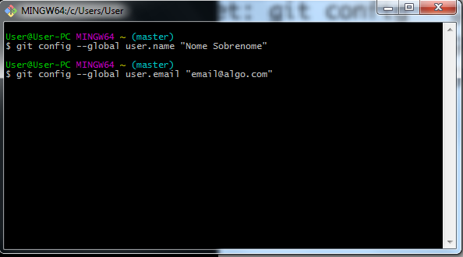
Configurar Usuario
git config --global user.name “Nome Sobrenome”
git config --global user.email “email@algo.com”
git config --global core.editor “vim”

Slide 5
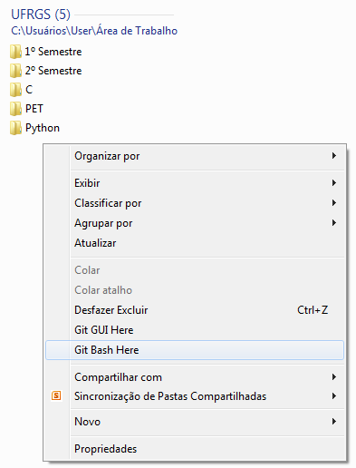
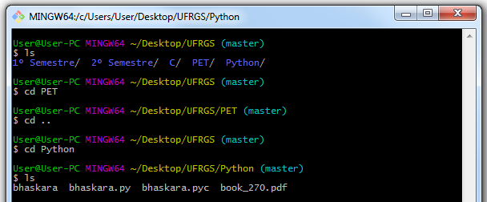
Abrindo o git bash
Comandos básicos do terminal:
cd
cd ..
ls
mkdir

Slide 6

git help e documentação
git help
git help COMANDO

Slide 7
Comandos básicos
git config --list (tudo que foi feito)
git init (iniciar staging)
git add(adicionar no staging)
git status(status do staging)
git diff(modificações feitas)
git mv “oldFileName” “newFileName”
(alterar o nome do arquivo)

Slide 8
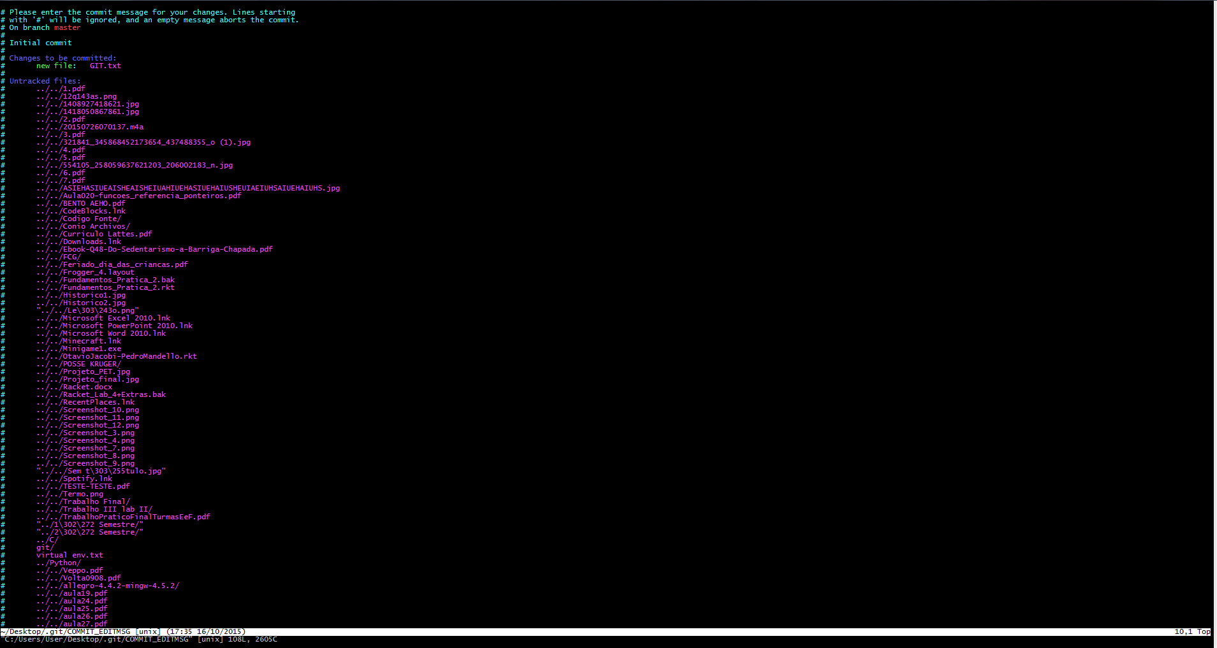
git commit (no vim)
Começar: Esc I
Sair: :wq

Slide 9

git commit
git commit –a (pular staging )
git commit –m (adicionar comentário mais facilmente)
git rm --cached “file”(para retirar o último arquivo do staging)
git commit –amend (refazer o ultimo commit)

Slide 10
git log
Mostra todos os commits logs
Formatação sugerida:
git log –pretty=format: “%h , %an , %ar , %s”
%h : inicio da “key” do log
%an : autor
%ar : minutos ago (ou data)
%s : commit log

Slide 11

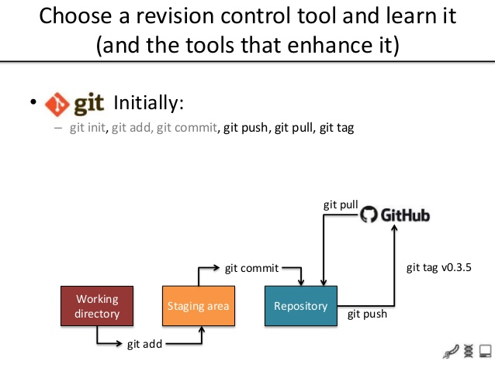

Slide 12
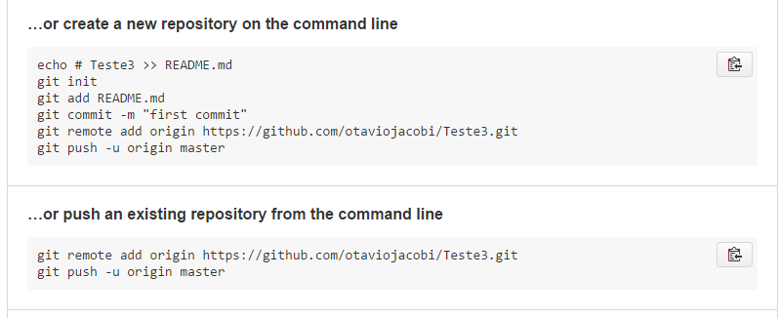
git init
git add
git commit
git remote add origin *
git push -u origin master

Slide 13
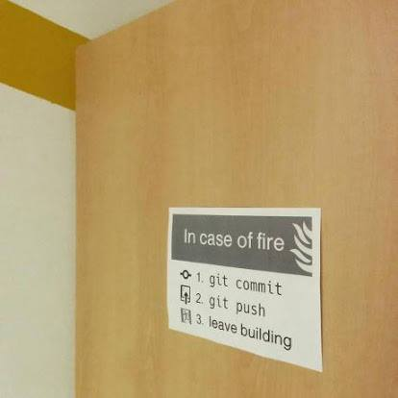
git push
git push --all
git push –force
git –u origin master

Slide 14

git pull
git remote –v
git pull “ “

Slide 15
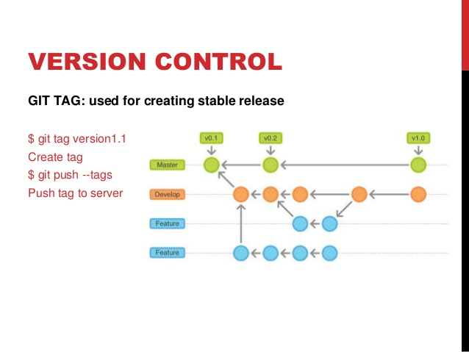
git tag

Slide 16
tags
Relembrar: git log --pretty=oneline
6 primeiros caracteres ! (ex: c930a8)
git tag -a v0.5 c930a8 (entrar I
sair esc:wq)
git tag (ver todas as versões)
git push sf --all
git push sf v0.5

Slide 17
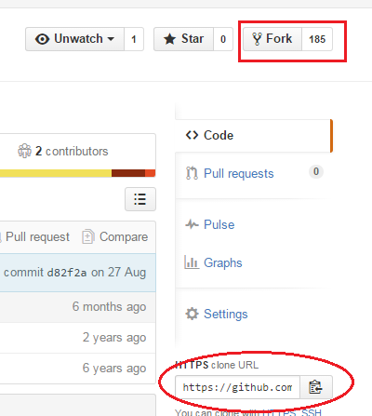
git clone
GitHub !!
Fork
git clone link

